Slide 1
مخاطر المواد الكيماوية

Slide 2
حالات المواد الكيميائية
1- سائلة : محاليل عضوية - حموض - دهانات - منظفات سائلة - مبيدات سائلة وتدخل عن طريق امتصاص الجلد أو البلع أو الحقن.
2- صلبة: أغبرة المواد الكيميائية كمساحيق المبيدات وغبار العمليات الصناعية مثل الاسمنت والاسبستوس (الأميانت) وتدخل عن طريق الأنف أو الفم.
3- غازية : الأبخرة والأدخنة والغازات المعدنية الناتجة عن عملية اللحام المعدني وتبخر المواد الكيماوية واحتراقها وتفاعلها سوء الاستخدام أو التخزين أو النواتج عن العمل ( غازات وتبخير - طرطشة - ... ) وتدخل عن طريق الأنف.

Slide 3
طرق دخول المواد الكيميائية للجسم
الرئتين
الجلد
الجهاز الهضمي

Slide 4
طرق التعرض للمواد الكيميائية
يمكن أن تدخل المواد الكيميائية لجسم الإنسان عن طريق أربعة طرق هي:
1- الاستنشاق Inhalation: وهو الطريق الشائع الأكثر أهمية في التعرض المهني.
و تشمل المواد المستنشقة الغازات والأبخرة والأغبرة والأدخنة.
ويرتبط الامتصاص بالخواص الفيزيائية والكيميائية للملوث والبنية الفيزيولوجية للجهاز التنفسي.

Slide 5
طرق التعرض للمواد الكيميائية
2- الامتصاص من خلال الجلد والعينين Absorption: وهو الطريق الثاني الأكثر شيوعاً للتعرض المهني.
فرغم أن الجلد يشكل حاجزاً دفاعياً إلا أنه هناك بعض المواد التي تستطيع النفاذ عـبـر الجلد والعينين والوصــول إلى الدورة الدموية .
وهناك عوامل تساعد على زيادة الامتصاص مثل ارتفاع درجة الحرارة والأذيات الجلدية.

Slide 6
طرق التعرض للمواد الكيميائية
3- البلع Ingestion: ويجري دخول المواد الكيميائية بهذه الطريقة إلى الجهاز الهضمي نتيجة:
- غياب النظافة العامة أو الشخصية. - ابتلاع المواد المستنشقة.
4- الحقن الخاطئ Accidental Injection: عن طريق الاصابة بآلة حادة ملوثة بمادة كيميائية خطرة.

Slide 7
تصنيف المواد الكيميائية
3. الخطورة البيئية
2. الخطورة الصحية
المواد المهيجة
المواد المحسسة
المواد المثبطة
المواد الخانقة
المواد المسرطنة
المواد ذات السمية الجهازية
المواد المطفرة
المواد الماسخة
الخطورة الذاتية
المواد القابلة للاشتعال
المواد القابلة للانفجار
المواد المؤكســدة
المواد الأكــالـة
المواد الفعالة كيميائياً

Slide 8
لخطورة الذاتية ا .1
وهي تشير إلى الخصائص الذاتية (الفيزيائية-الكيميائية) التي تتضمنها المادة والتي تصنف على أساسها في إحدى المجموعات التالية:
آ- المواد القابلة للاشتعال: وهي مواد تقوم بإصدار أبخرة أو غازات قابلة للاشتعال إما لوحدها أو بالاتحاد مع مادة أو مركب أو مزيج آخر بتوفر عوامل خارجية.
وتتحدد درجة قابلية المادة للاشتعال بالاعتماد على ما يسمى نقطة الوميض.

Slide 9
نقطة الوميض
نقطة الوميض Flash Point
هي أقل درجة حرارة تبدأ عندها المادة في إنتاج أبخرة, والتى لو اتحدت مع الهواء بالنسب المطلوبة للاشتعال ووجدت مصدرإشتعال لاشتعلت المادة.
وتعتبر درجة الوميض من العوامل المهمة لتحديد مدي خطورة المادة حيث هي مقياس لخطورة المادة علي إنتاج الأبخرة ومن المعروف أن الأبخرة هي التي تشتعل من المادة وليس السوائل. وكلما قلت درجة الوميض زادت خطورة المادة.

Slide 10
مدي الاشتعالية Flammability Limits:
يوجد لكل مادة ما يسمي بأدني مدي للاشتعال وأعلي مدي للاشتعال
ومثال علي ذلك البنزين Gasoline فإن أدني مدي للاشتعال له هو 1.6 %, وأعلى مدى للإشتعال له 7% ، وذلك يعنى إذا إتحد 1.6% من أبخرة البنزين مع 98.4 % من الهواء فى وجود مصدر للاشتعال فإن البنزين يشتعل، كذلك إذا اتحد 7% من البنزين مع 93% من الهواء ووجد مصدر اشتعال فإن البنزين يشتعل.
وكلما كان الفرق بين أدني مدي للاشتعال وأعلي مدي للاشتعال كبيرا كلما زادت خطورة المادة.

Slide 11
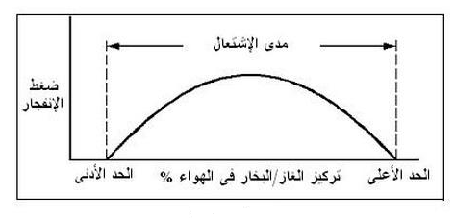
مدي الاشتعالية Flammability Limits:

Slide 12
أمثلة
بنزين
ميثانول
إيثانول
أسيتون
تولوين
ثنائي كبريتيد الكربون
ثنائي إثيل إيثر

Slide 13
ب. المواد القابلة للانفجار
وهي عبارة عن مواد تتضمن خصائص ذاتية تجعلها قابلة للانفجار بتأثير عوامل خارجية (فيزيائية - ميكانيكية) كالحرارة أو الشرر أو الصدم أو السحق.
جميع المواد القابلة للاشتعال تملك القدرة على تشكيل مخلوط قابل للانفجار مع الهواء عند تركيز معين وبتوفر عوامل مساعدة.
يمكن لجميع الغازات المحفوظة تحت ضغط مرتفع أن تشكل خطر الانفجار لدى توفر الشروط المساعدة.
الانفجار: تفاعل كيميائي تتم فيه أكسدة شديدة للنيتروجين والكربون والهيدروجين في الجزئ.

Slide 14
أمثلة
فوق أكاسيد الإيثرات.
حمض بيركلوريك.
مركبات النيترو (TNT).
متفجرات حساسة للصدمة أو الشرارة الكهربائية أو اللهب
غاز الاستيلين
الأستيليدات
الأزيدات
أملاح الديازونيوم

Slide 15
المواد الفعالة كيميائياً المواد المؤكســدة و
ج- المواد المؤكســدة:
وهي عبارة عن مواد غـنـيـة بالأوكسجين وشديدة التفاعل مع المواد الأخرى محررة كميات كبيرة من الحرارة (فوق الكلورات وفوق الأكاسيد)
د- المواد الفعالة كيميائياً:
وهي مواد نشيطة كيميائياً حيث يؤدي تفاعلها مع المواد الكيميائية الأخرى إلى احتمال وقوع حوادث خطرة نتيجة تشكل مواد قابلة للاشتعال أو الانفجار أو مواد شديدة السمية.

Slide 16
د- المواد الأكــالـة
وهي مواد قادرة على إحداث تخريب في النسيج الحي لدى ملامسته لها، وتكون درجة حموضتها أقل من 2 أو أكثر من 12.5 (حموض أو أسس قوية).
الاحماض القوية
القواعد (القلويات)

Slide 17
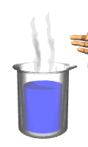
الأحمــــاض القـــــــويـــــــــة
تشمل حمض الكبريتيك وحمض النيتريك وحمض الهيدروكلوريك وحمض الهيدروفلوريك وحمض الكروميك وحمض الخل ( المركز ).
تسبب الأحماض المركزة تآكل للجلد, كما أنها تدمر الورق والخشب والملابس وتتفاعل مع معظم المعادن. لذلك يجب وضع هذه الأحماض على مستوى الأرض تفادياً لسقوطها .
يجب أن يضاف الحمض ببطء على الماء مع التحريك وليس الماء على الحمض.
عند تعرض الجلد لهذه الأحماض يغسل بكمية وافرة من الماء ثم بمحلول مخفف من بيكربونات الصوديوم ثم يعامل الجلد بمرهم جلوكونيت الكالسيوم.

Slide 18
القواعــد ( القلويات ) القــــويــــة
تشمل هيدروكسيد الصوديوم وهيدروكسيد البوتاسيوم وهيدروكسيد الكالسيوم.
تنتج حرارة عالية نسبياً عند إضافة الماء للقاعدة , لذلك فإنه من الأفضل إضافة القاعدة بالتدريج الى الماء .
عند تعرض الجلد لهذه القواعد فإنه يغسل حالا بالماء والصابون, وتغسل العيون عند تعرضها للقواعد بكمية وافرة من الماء .

Slide 19
الخطورة الصحية .2
وهي تشير إلى الآثار السمية والضارة بالصحة الفورية أو بعيدة المدى للمواد الكيميائية في ظروف التعرض الحاد أو المزمن والتي تصنف المواد على أساسها في إحدى المجموعات التالية:
المواد المهيجة
المواد المحسسة
المواد المثبطة
المواد الخانقة
المواد المسرطنة
المواد ذات السمية الجهازية
المواد المطفرة
المواد الماسخة

Slide 20
أ- المواد المهيجة
وهي تتميز بتأثير موضعي تخريشي للعيون والجلد والجهاز التنفسي.
إن تحديد الجزء المتهيج من الجهاز التنفسي مرتبط بمدى انحلالية المادة في الماء )أو الأغشية المخاطية(
تؤثر على الرئتين والأوعية الدموية وتؤدي الى الالتهاب الرئوي والوفاة.
تحدث المواد الكيميائية المهيجة للجلد كالحموض والقلويات العضوية والمعدنية تأثيرات موضعية مختلفة الشدة.
ليس من السهل إقامة حد فاصل بين التهيج والتآكل لكن التهيج في الغالب ذو طبيعة سطحية.

Slide 21
أ- المواد المهيجة
أمثلة
غازات الكلور | الفلور | الأمونيا
وأكاسيد الكبريت | أكاسيد النيتروجين | أبخرة الأحماض
كلوريد الهيدروجين | كلوريد الفلور

Slide 22
المواد المحسسة و المواد المثبطة
ب- المواد المحسسة: وهي مواد تحدث لدى دخولها إلى الجسم تفاعلاً تحسسياً يتجلى على شكل التهاب جلد تماسي أو مشاكل تنفسية (القطران، مركبات الإيثلين والنفتالين(
ج- المواد المثبطة (غازات والأبخرة المخدرة): تؤثر بعض المواد على الجهاز العصبي المركزي كمواد مثبطة أو مخدرة ويستخدم قسم منها كمخدرات طبية.
بالإضافة إلى تأثيرها على الصحة قد يكون لها تأثير على السلامة.
تعتبر المذيبات العضوية عموماً مركبات كيميائية مخدرة مثل
أبخرة البنزين, رابع كلوريد الكربون, ثالث كلوريد الإيثلين

Slide 23
د- المواد الخانقة
وتقسم هذه المواد من حيث آلية تأثيرها إلى:
مواد خانقة بسيطة (غازات وأبخرة خانقة): وهي ليست سامة بحد ذاتها إلا أن ارتفاع تركيزها على حساب الأوكسجين يؤدي إلى خفض نسبة الأوكسجين عن المستوى الضروري لعملية التنفس. (ثاني أكسيد الكربون, النيتروجين)
الخانقات الكيميائية (غازات وأبخرة سامة): وهي مواد تتدخل مع أكسجة الدم في الرئتين أو لاحقاً مع أكسجة النسج
,CO) سيانيد الهيدروجين, البنزين, أبخرة الزئبق, كبرتيد الهيدروجين, كبرتيد الكربون)

Slide 24
و-المواد المسرطنة
وهي مواد يؤدي التعرض لها إلى احتمال حدوث تأثيرات مسرطنة (البنزول، الأسبست، الأمينات العطرية)
قد يكون للسرطان فترة كمون طويلة.
يمكن للتأثيرات المسرطنة أن تظهر عند أي حد تعرض.
يجب معاملة الكيماويات التي لا تتساوي في احتمالات سرطنتها بحذر شديد.

Slide 25
ح - المواد ذات السمية الجهازية
وهي مواد تهاجم الأعضاء أو الأجهزة الحيوية بآليات سمية قد لا تكون مفهومة في بعض الأحيان.
الرصاص، البنزول، CO، التولويدين | يؤثر في الدم
الرصاص، المنغنيز، البنزول، الزئبق | يؤثر في الجهاز العصبي والدماغ
الكروم، النيكل، الفينول | يؤثر في الجلد
رابع كلور الكربون، الكادميوم | يؤثر في الكبد والكلى

Slide 26
المواد المطفرة , المواد الماسخة
ز- المواد المطفرة: هي مواد تؤثر على الصبغيات وتحدث تغيرات جينية مؤدية إلى أضرار وراثية.
يمكن للمواد المطفرة أن تؤثر على صبغيات كل من الوالدين.
تشير نتائج الأبحاث إلى أن معظم المسرطنات ذات تأثيرات مطفرة.
ح- المواد الماسخة: وهي مواد تحدث تأثيرها على الأجنة داخل الرحم مؤدية إلى حدوث تشوهات ولادية.
ط- المواد المؤثرة على الصحة النفسية:وهي مواد يؤدي التعرض لها إلى حدوث تبدلات حيوية تصيب الجهاز العصبي المركزي مؤدية إلى الإخلال بالصحة النفسية والعقلية للعمال. (الزئبق، ثاني كبريت الكربون(

Slide 27
بطاقات التعريف
توضع على كل عبوة تحتوي مادة كيميائية لصاقات عنونة وتعريف تعطي معلومات سريعة وسهلة الفهم تحدد:
1- منتج المادة الكيميائية
2- تركيب المادة الكيميائية
3- إشارات الخطورة للمادة
4- طبيعة المخاطر (ذاتية – صحية – بيئية)
5- أرقام رموز الخطورة R
6- أرقام رموز السلامة S
7- احتياطات السلامة
8- الإسعافات الأولية

Slide 28
MSDS
المعلومات الواجب توافرها عن المادة الكيميائية ما يلي:
اسم المادة الكيميائي والتجاري إن وجد
الرمز الكيميائي للمادة
التأثيرات الحادة أو المزمنة للمادة الكيميائية
الحدودالتي يجب التعرض لها
وجود الاشارات على اختلاف انواعها(تنبيهية,تحذيرية,....)
درجة التطاير للمادة(Flash Point):....
الحدود المسموح التعرض لها:.............................
معدات الوقاية أثناء التعامل مع المادة:........
اسم المادة الكيميائي:.
الرمز الكيميائي:......
اسم وعنوان الشركة:
حالة المادة:............
الخصائص الكيميائية للمادة:..................

Slide 29
بعض الاشارات التنبيهية

Slide 31
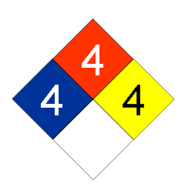
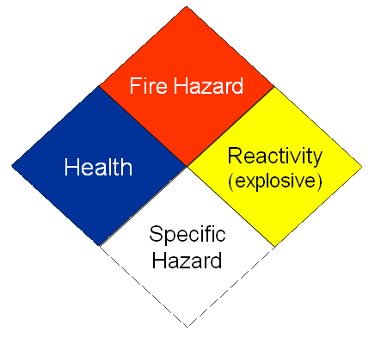
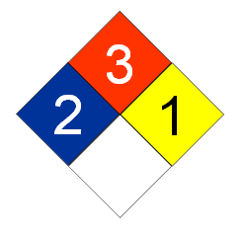
National Fire Protection Association (NFPA)

Slide 32
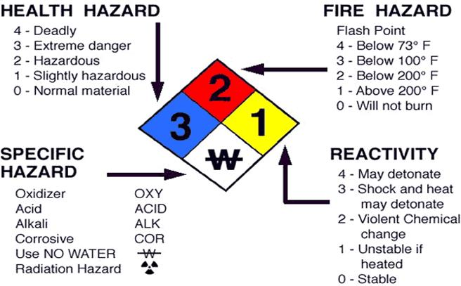
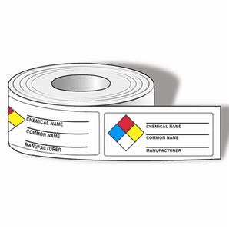

Slide 33
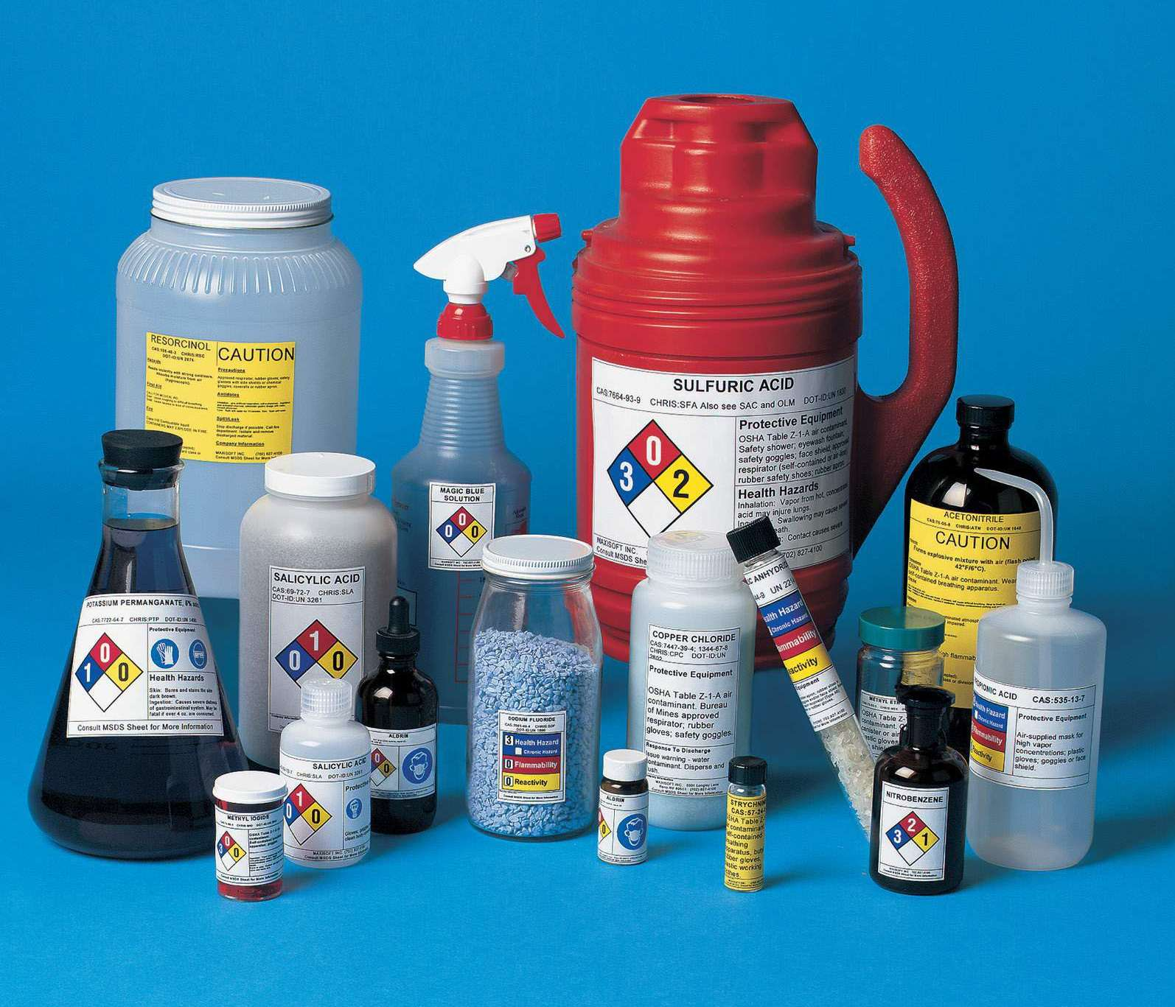

Slide 34
قواعد السلامة في تخزين المواد الكيميائية
يجب أن تتوافر في أماكن التخزين المواصفات التالية:
أن تبنى من مواد ملائمة وفقاً للغرض المعدة من أجله
أن تزود بنظام التهوية الملائم عند الضرورة.
الشروط المناخية الملائمة.
إجراءات الوقاية الملائمة من الحريق ولا سيما لدى تخزين المواد القابلة للاشتعال مع توافر أجهزة الإنذار والإطفاء الملائمة.
النظافة ومنابع المياه الغزيرة المعدة للاستخدام في ظروف التعرض الطارئ.

Slide 35
قواعد السلامة في تخزين المواد الكيميائية
ب- يجب عدم خزن المواد الكيميائية في أمكنة تخزن أو تستخدم فيها مواد قابلة للتفاعل معها.
ج- يجب حفظ عبوات المواد الكيميائية شديدة الخطورة خارج مجال التداول المعتاد.
د- يجب تنظيف جميع الأوعية، وإتلاف العبوات الملوثة بمواد خطرة وسامة بصورة فورية وموثوقة.
هـ- يجب أن تتوافر في أوعية حفظ المواد الكيميائية الشروط التالية:
أن تكون مصنوعة من مادة ملائمة (غير قابلة للكسر، غبر قابلة للتفاعل مع المادة…الخ(
أن تكون محكمة الإغلاق لمنع تسرب المواد الكيميائية.
ترقيم وتصنيف وتعريف كل عبوة مخزنة بصورة دائمة ومفهومة.

Slide 36
قواعد السلامة في تداول المواد الكيميائية
هـ- لدى نقل مواد كيميائية سائلة خطرة بشكل يدوي، يجب الحد من الكمية المنقولة قدر الإمكان، لا سيما لدى استخدام عبوات معرضة للكسر وعند الحاجة لنقل كميات كبيرة منها، يجب استخدام عربات يدوية تثبت فيها العبوات بأحكام.
و- يجب أن يتوافر لدى عمال التداول المعرفة بالأمور التالية:
مدلولات بطاقة التعريف.
مخاطر المواد وإجراءات السلامة.
قواعد وإجراءات الإسعاف الأولي.

Slide 37
قواعد السلامة في تداول المواد الكيميائية
أ- يجب الإطلاع على التعليمات المحددة في بطاقة التعريف الخاصة بالمادة المتداولة.
ب- يجب ارتداء ملابس الوقاية الشخصية الملائمة.
ج- يجب التحقق من سلامة العبوات وسلامة وسائل النقل اليدوية
د- يجب استخدام وسائل مناسبة لدى نقل محتويات العبوات الكبيرة إلى عبوات صغيرة لمنع انسكاب السوائل الخطرة.

Slide 38
الحدود المسموح بها للتعرض للمواد الكيميائية (الحدود العتبية)
أنواع الحدود العتبية:-
التراكيز الزمنية المعدلية للملوثات الكيميائية
الحدود العتبية المسموح التعرض لها لفترات زمنية قصيرة
الحدود العتبية السقفية المسموح بها للملوثات الكيميائية

Slide 39
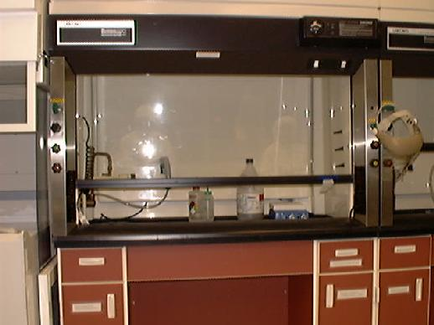
Fume Hood

Slide 40
تقنيات السيطرة على أخطار المواد الكيميائية:
1- الاستبدال:
وهو من أساليب السيطرة على الأخطار المرتبطة باستخدام المواد والتقنيات الخطرة. إذ يتم استبدال المواد الخطرة بمواد أقل خطورة مثل استبدال الغراء ذو الأساس العضوي إلى غراء ذو أساس مائي
أو استبدال تقنيات وأساليب العمل الخطرة بتقنيات عمل أكثر أمانا مثل استبدال عملية خلط الدهان اليدوية بخلاط آليً.
2- العــزل:
يأخذ مبدأ العزل تطبيقه بشكل رئيسي عبر منحيين:
إما بعزل الجزء الذي يمثل خطراً محتملاً من الخط الصناعي مثل عزل عملية شحن البطاريات في غرفة خاصة.
أو عزل العامل الضعيف صحياً بوضعه بعمل لا يصدر عنه ملوثات.

Slide 41
تقنيات السيطرة على أخطار المواد الكيميائية:
3- الطرق الرطبة
وهو أسلوب سيطرة فعال للتخلص من الأغبرة والألياف الضارة بالصحة المنطلقة عن بعض العمليات الصناعية عن طريق استخدام رشاشات الرذاذ..
4- التـهــويـــة
وهي وسيلة للسيطرة على الملوثات الكيميائية حيث تهدف إلى سحب الملوثات من الهواء وتأمين مصدر مستمر من الهواء النقيويفضل أن يكون سحب الملوث من أقرب مكان لصدوره بشكل لا يعيق العمل.

Slide 43
تحذيرات هامة
F.PT < 0 تكون مادة سريعة الاشتعال جدا F.PT من 0ــــ21 فالمادة سريعة الاشتعال F.PT من 21ــــ55 فالمادة قابلة للاشتعال الاحتياطات الواجب اتخاذها لتلافي اخطار المواد المشتعلة تستخدم على قدر الحاجة تغلق العبوة بإحكام توضع في خزائن خاصة ابعادها عن اي مصدراشعال او اي جسم ساخن وعن المواد المؤكسدة ومن المواد المشتعلة من الغازات : الهيدروجين , الاسيتلين , البيوتان من السوائل : الايثانول , الكيروسين , الاسيتالدهيد , الزايلين ,... من المواد الصلبة : الصوديوم , الفسفور , المغنيسيوم (( ف.........احذر تسلم

